Slide 1
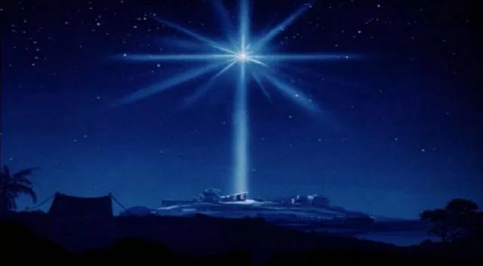
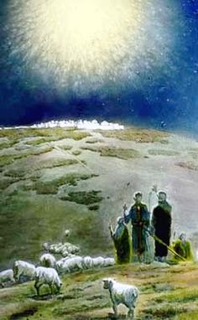
Xi tfisser l-istilla fil- Milied?

Slide 2
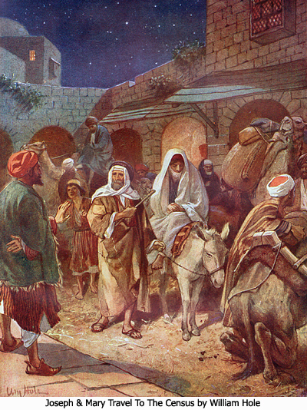
Betlem b’Ħafna nies

Slide 3
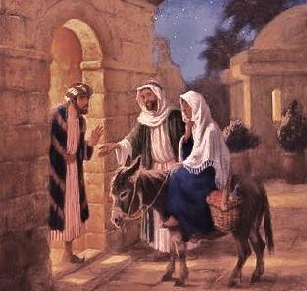
Ġużeppi u Marija ma jsibu mkien fejn joqogħdu.

Slide 4
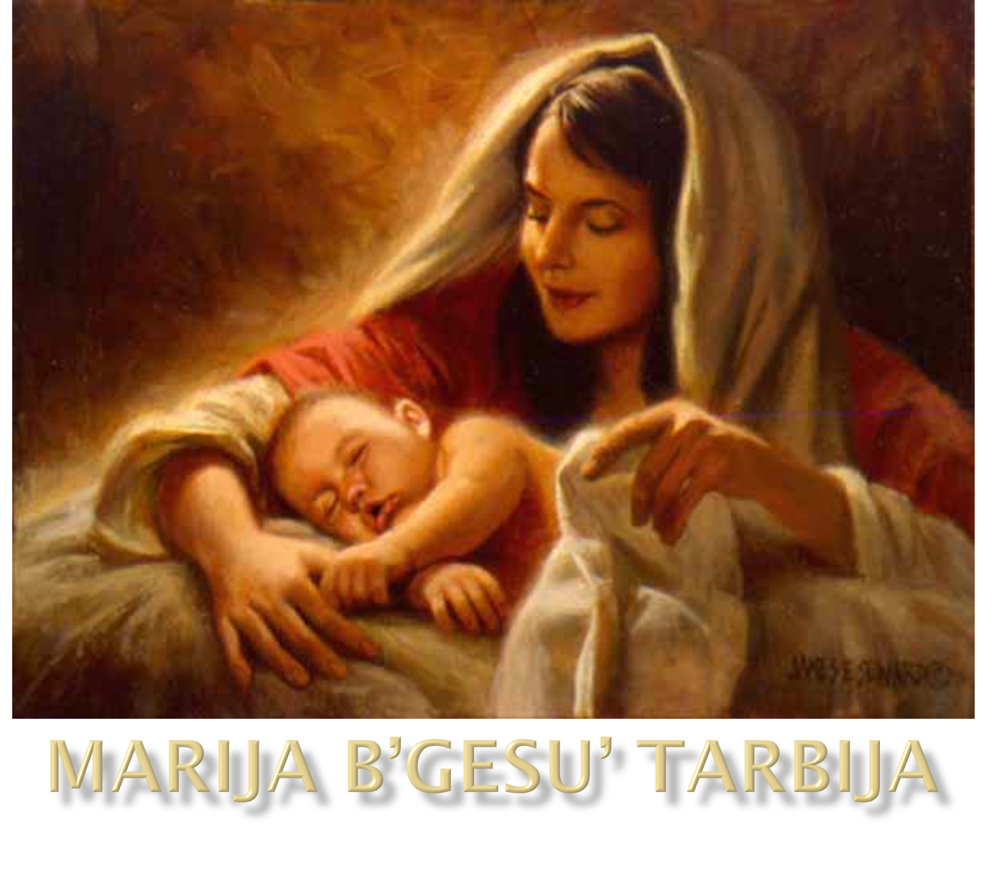

Slide 5
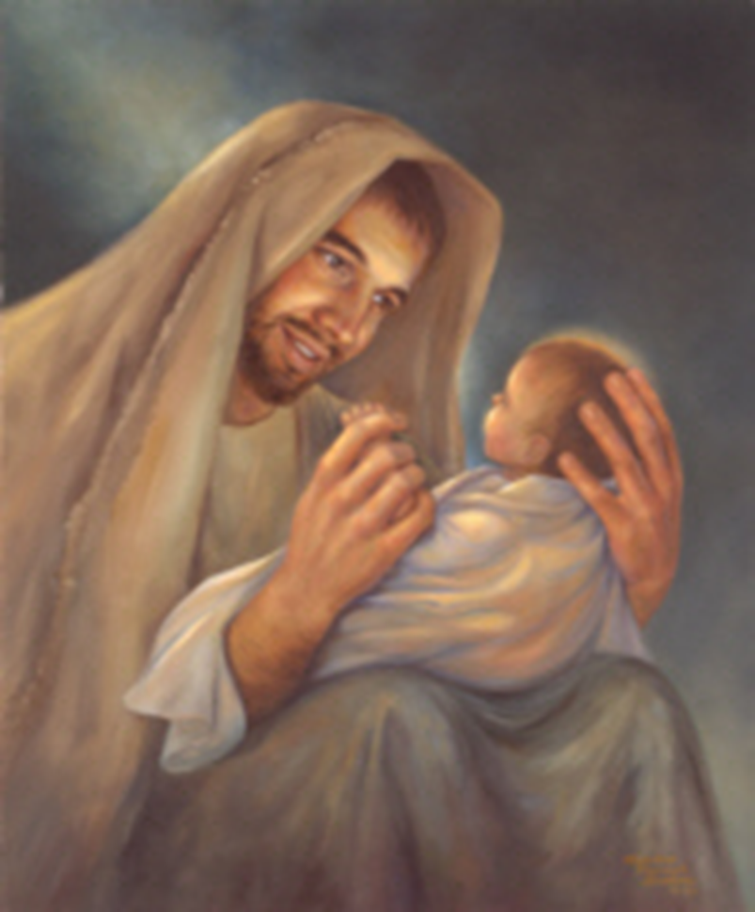

Slide 6
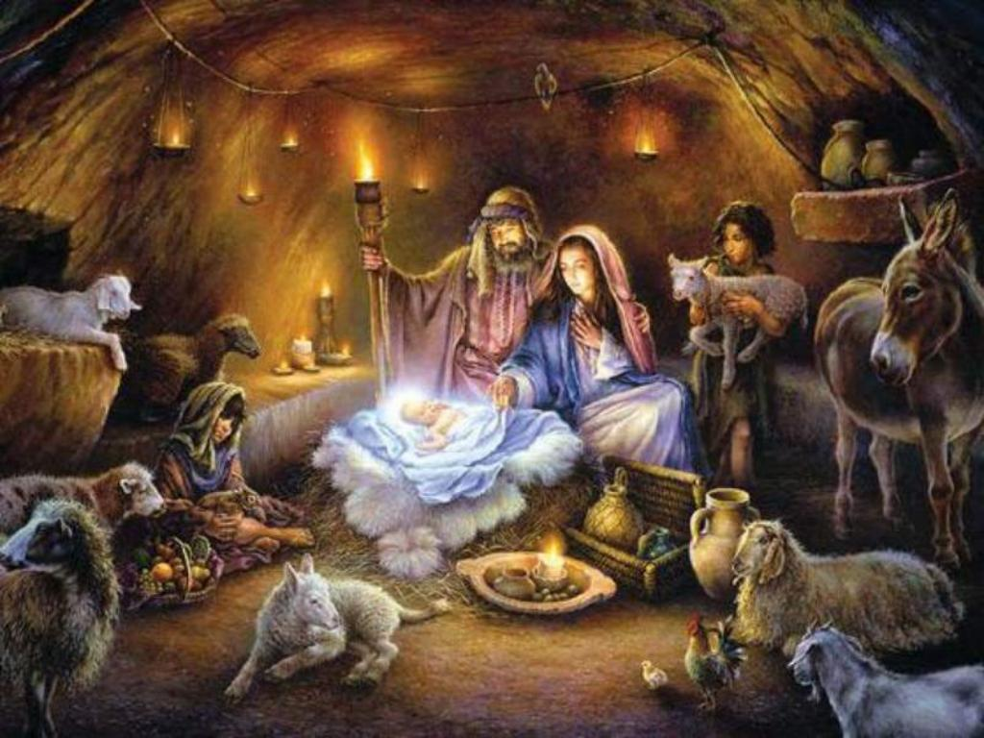
Ir-ragħajja l-ewwel li jaraw lil Ġesù

